Slide 1

Program Studi S1-Teknik Informatika
Fakultas Teknologi Informasi dan Komunikasi
UNIVERSITAS SEMARANG

Slide 2
Perancangan Aplikasi Inventori dan Penjualan
Muhammad Agus Nadhif
G.211.13.0019

Slide 3
Latar Belakang
Semakin berkembangnya teknologi informasi pada era globalisasi saat ini membawa dampak pada semakin ketatnya persaingan dalam dunia bisnis. Dan berinovasi dalam menerapkan strategi pemasaran yang lebih baik dalam pengelolaan data yang lebih efisien dengan menggunakan fasilitas aplikasi untuk membantu menganalisa perkembangan perusahan.
Oleh sebab itu saya berfikir untuk menganalisa “Perancangan Aplikasi Inventory dan Penjualan” yang diharapkan menjadi solusi untuk dapat membantu CV Tunas Agri Farm dalam pengelolaan data

Slide 4

Tujuan Kerja Praktek
Untuk merancang Aplikasi yang mampu membantu mempermudah pekerjaan pengelolaan data penjualan dan inventory yang memudahkan dalam menganalisa perkembangan perusahaan

Slide 5
Batasan Masalah
Batasan Masalah dalam Perancangan Aplikasi Inventory dan Penjualan :
Ini hanya sebatas rancangan aplikasi untuk mengelola data
Metode pengembangan aplikasi menggunakan Waterfall

Slide 6
Struktur Organisasi
CV Tunas Agri Farm

Slide 7
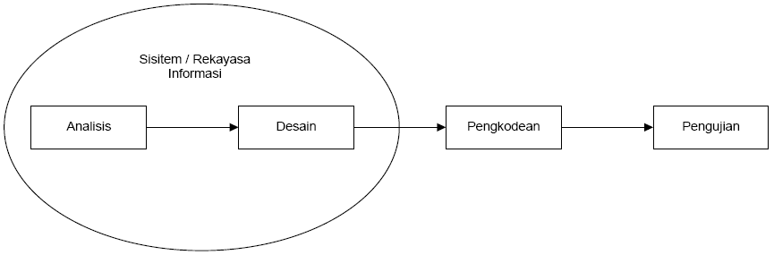
Metode Pengembangan Aplikasi
Pada perancangan Aplikasi Inventory dan Penjualan ini menggunakan metode waterfall sehingga dilakukan secara berurutan.

Slide 8
Analisa Sistem
Untuk menentukan ruang lingkup, unit organisasi kegiatan dan skala sumber daya yang diperlukan untuk mensepesifikasi kebutuhan perangkat lunak
Desain Sistem
Proses multi langkah yang focus pada desain pembuatan program untuk menentukan proses, struktur data, arsitektur perangkat lunak, representasi antarmuka, dan prosedur pengkodean.

Slide 9
Kode Program
Desain harus diterjemahkan kedalam program perangkat lunak untuk menjadikan fungsi-fungsi atau fitur
Pengujian
Tahap pengujian sistem focus pada perangkat lunak secara segi logic dan fungsional, dan memastikan bahwa semua bagian sudah diuji
Pemeliharaan
Pemeliharaan suatu software diperlukan, termasuk didalamnya adalah pengembangan

Slide 10
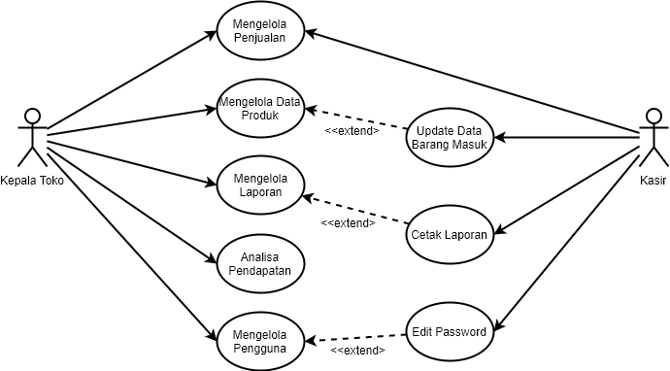
Perancangan Aplikasi
Usecase Diagram

Slide 11
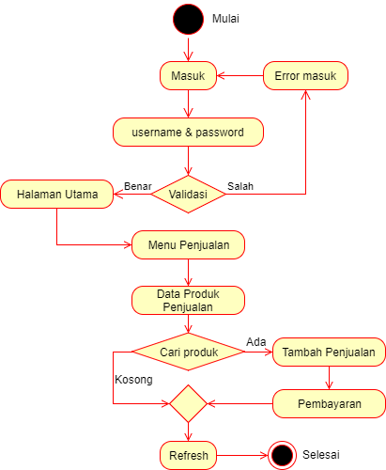
Activity Diagram Penjualan

Slide 12
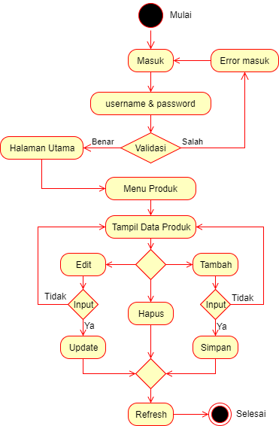
Activity Diagram Produk

Slide 13
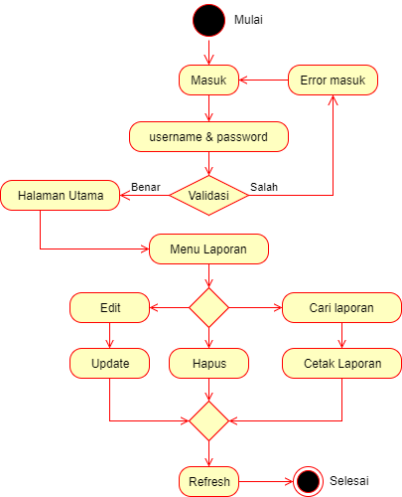
Activity Diagram Laporan

Slide 14
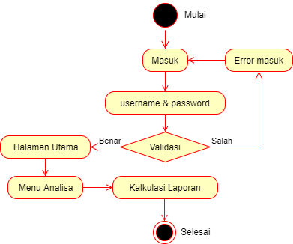
Activity Diagram Analisa Pendapatan

Slide 15

Activity Diagram Pengguna

Slide 16
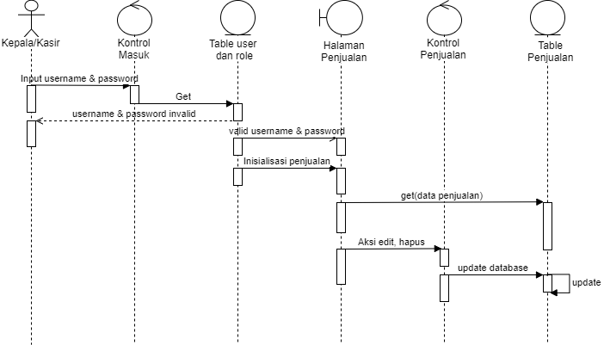
Squence Diagram Penjualan

Slide 17
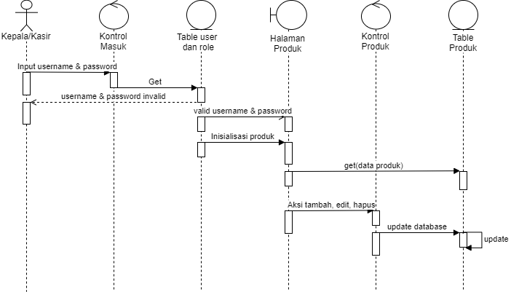
Squence Diagram Produk

Slide 18
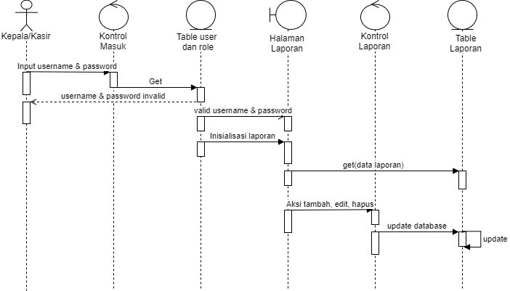
Squence Diagram Laporan

Slide 19
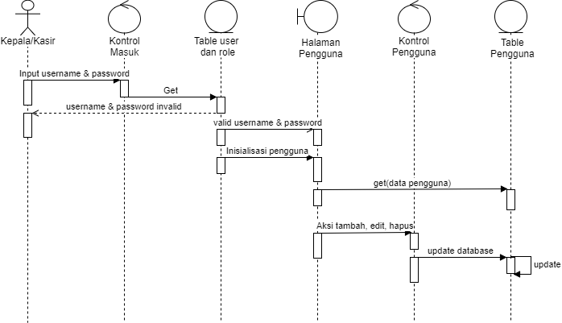
Squence Diagram Pengguna

Slide 20
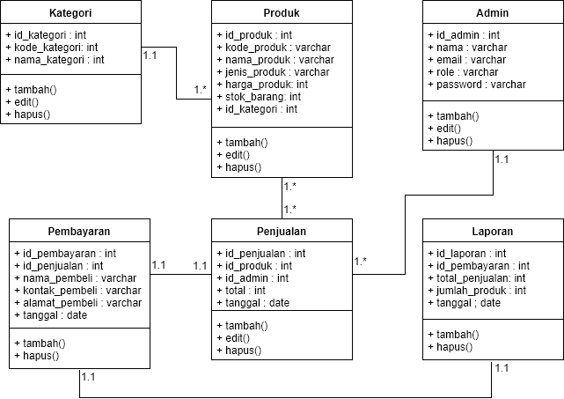
Class Diagram

Slide 21
Selesai
Terima Kasih

